Slide 1


ÇEKEN ARAÇ BİLGİSİ

Slide 2

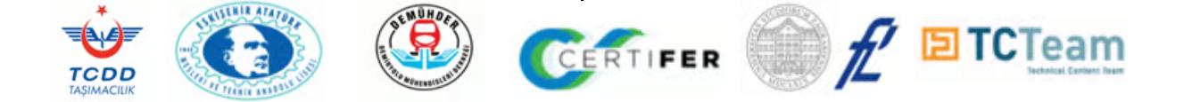
RAYLI SİSTEM ARAÇLARI TARİHÇESİ
Taşıma sistemlerinden olan demiryollarının ilk çeken aracı Buharlı Lokomotiftir.
1687 yılında Denis Papen buharın gücünü ve bundan yararlanan James Watt ise pistonlu buhar makinasını buldu.
1801 yılında Amerikalı Oliver Evans, demir tekerlek ile demir ray arasındaki yapışmadan yararlanılarak çekme gücünün varlığını keşfetti.
1813 yılında Willam Hadley ve Timeteus Hackwort raylar üzerinde yürüyen ilk lokomotifi, George Stephenson da buna benzer bir makinayı işletmeye başladı.
1815 yılında, bacanın daha iyi çekmesi için suflör donanamını bulan George Stephenson böylece lokomotifin gücünü iki katına çıkardı ve 1830 yılında o zamana göre imkânsız görülen 1/96'lık bir eğimde, 17 tonluk bir yükün 16 km/saat hızla çekilmesini sağladı.

Slide 3
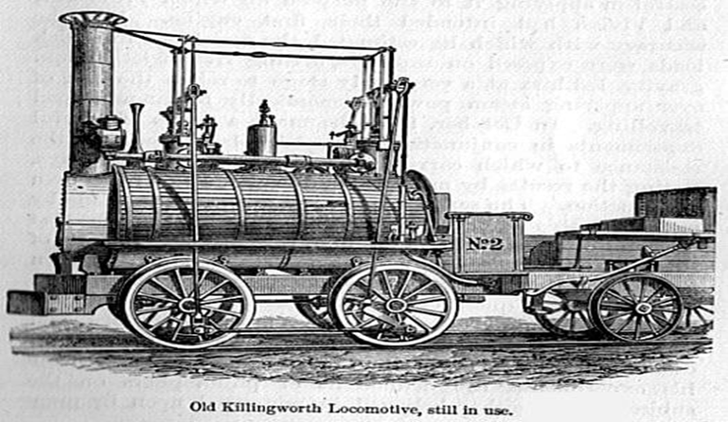
RAYLI SİSTEM ARAÇLARI TARİHÇESİ
Yukarıda kısaca anlatılan aşamalardan sonra demiryolları doğmuş ve çok kısa bir zamanda gelişerek doğum yeri olan İngiltere'den başlayarak tüm dünyaya yayılmıştır.
Demek ki demiryollarında kullanılan lokomotiflerin, kısacası demiryolu çeken araçlarının atası Buharlı Lokomotiftir.
Teknolojinin doğal gelişmelerine paralel olarak patlamalı (içten yanmalı) motorların ve elektrik makinalarının gelişmesi ve bunların demiryollarına uygulanması sonucu dizel ve elektrikli çeken araçlar üretilmiştir

Slide 4
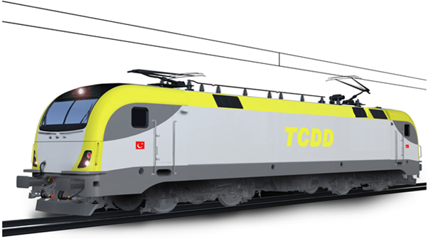
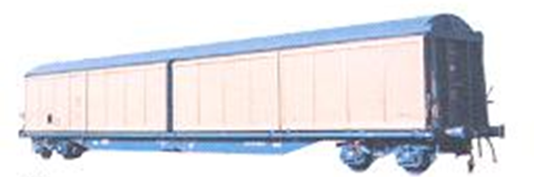
RAYLI SİSTEM ARAÇLARININ TANIMLARI
Çeken Araçlar : Tekerleklerine uygulanan mekanik bir güçle, amacına uygun çekme veya itme işlevini yapan araçtır.
Çekilen Araçlar : Bir çeken araç tarafından çekilerek veya itilerek hareket eden, amaçlarına uygun olarak yük veya yolcu taşımaya yönelik araçlardır (Vagon veya Römork veya Treyler)
Lokomotif : Tekerleklerine uygulanan bir mekanik güçle hareket eden ve bu hareketi ile arkasına veya önüne bağlı olan çekilen araçları hareket ettiren Raylı Sistem aracıdır.

Slide 5
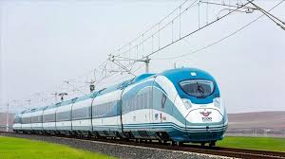
RAYLI SİSTEM ARAÇLARININ TANIMLARI
Otomotrisler (Motorlu Vagon) : Tekerleklerine uygulanan bir mekanik güçle kendi kendine hareket eden, aynı zamanda taşıma işlevini de birlikte gerçekleştiren Raylı Sistem aracıdır.
Tren : Bir veya birden fazla çeken araç ile çekilen araçlardan veya bir veya birden fazla çeken araçtan oluşan Raylı Sistem araçlarının bileşimidir.
Tren Setleri : Otomotris/otomotrislerden (motorlu vagon/motorlu vagonlardan) ve aynı dizayndaki vagonlardan (Römork veya Treyler) oluşturulan araçların birbirinden ayrılmaz bileşimidir.

Slide 6
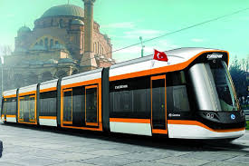
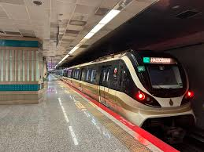
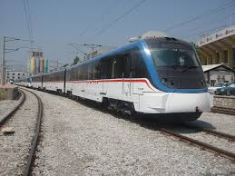
RAYLI SİSTEM ARAÇLARININ TANIMLARI
Tramvay : Kent içi yolcu taşıma amaçlı ve düşük yolcu taşıma kapasiteli, karayolu araçları ile karma trafik düzeninde birlikte çalışan Raylı Sistem araçlarıdır.
Hafif Raylı Sistem : Kent içi yolcu taşıma amaçlı, yeraltında veya yerüstünde kendine tahsis edilmiş hatlarda işleyen, orta yolcu taşıma kapasitesindeki tren setidir.
Metro : Kent içinde yolcu taşıma amaçlı, yeraltında veya yerüstünde kendine tahsis edilmiş hatlarda işleyen, yüksek yolcu taşıma kapasitesindeki tren setidir.
Banliyö : Kent içinde ve kent merkezlerinden uzak mesafelere yolcu taşıma amaçlı, demiryolu hattını kullanan, yüksek yolcu taşıma kapasiteli tren setidir.

Slide 7
TRENLER 1.YOLCU TRENLERİ
Demiryollarında Yolcu trenleri aşağıdaki gibi sınıflandırılır.
Banliyö trenleri,
Anahat yolcu trenleri,
Kısa mesafe Anahat yolcu trenleri, (Bölgesel trenler = Regional Train)
Uzak mesafe Anahat yolcu trenleri, (Şehirlerarası trenler = Intercity Train)
Uluslararası Anahat yolcu trenleri (International Train)

Slide 8
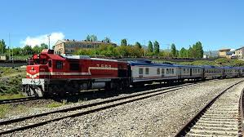
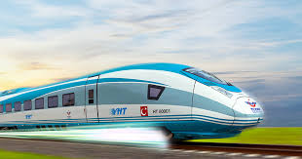
TRENLER 1.YOLCU TRENLERİ
Anahat yolcu trenleri hızlarına göre aralarında aşağıdaki gibi sınıflandırılabilir.
- Posta trenleri, (Yavaş Yolcu Trenleri = Omnibus Train)
- Ekspres trenleri, (Express Train)
- Yüksek hızlı trenler. (High Speed Train)

Slide 9
TRENLER 1.YOLCU TRENLERİ
Yolcu trenleri aşağıda yazılı bileşimlerle oluştururlar.
Lokomotif ve yolcu vagonlarının bileşimi ile yapılan yolcu trenleri,
Otomotrisler (motorlu vagonlar) ile yapılan yolcu trenleri,
Otomotrisler ve otomotrislere uygun dizayn edilmiş vagonlarının bileşimi ile yapılan ve tren seti (tren dizisi) adını verdiğimiz dizilerle yapılan yolcu trenleridir.

Slide 10
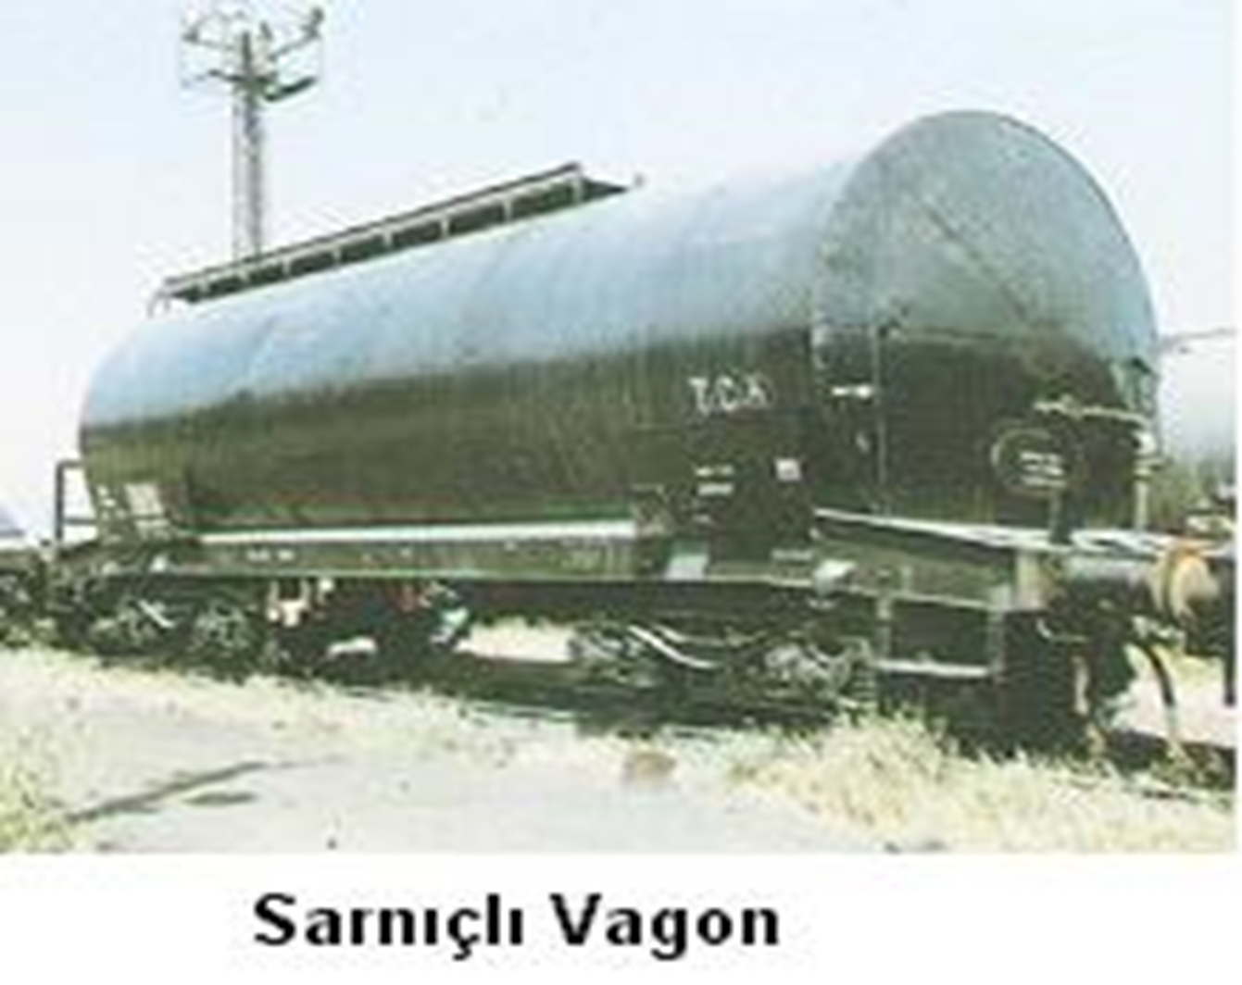
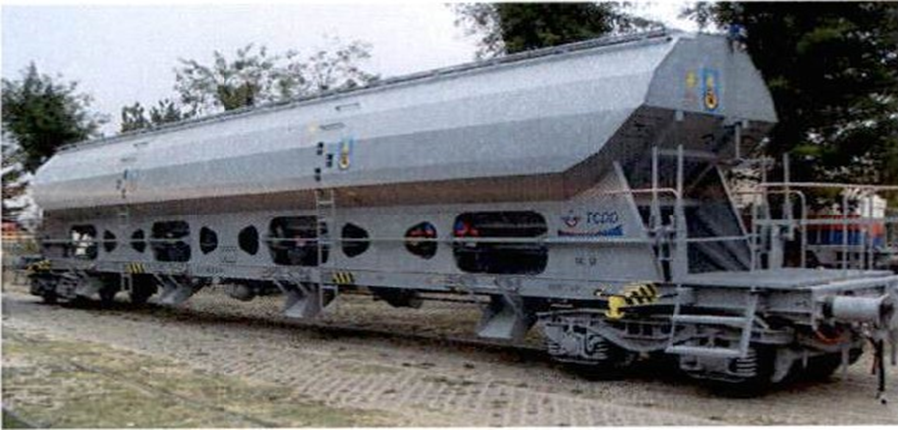
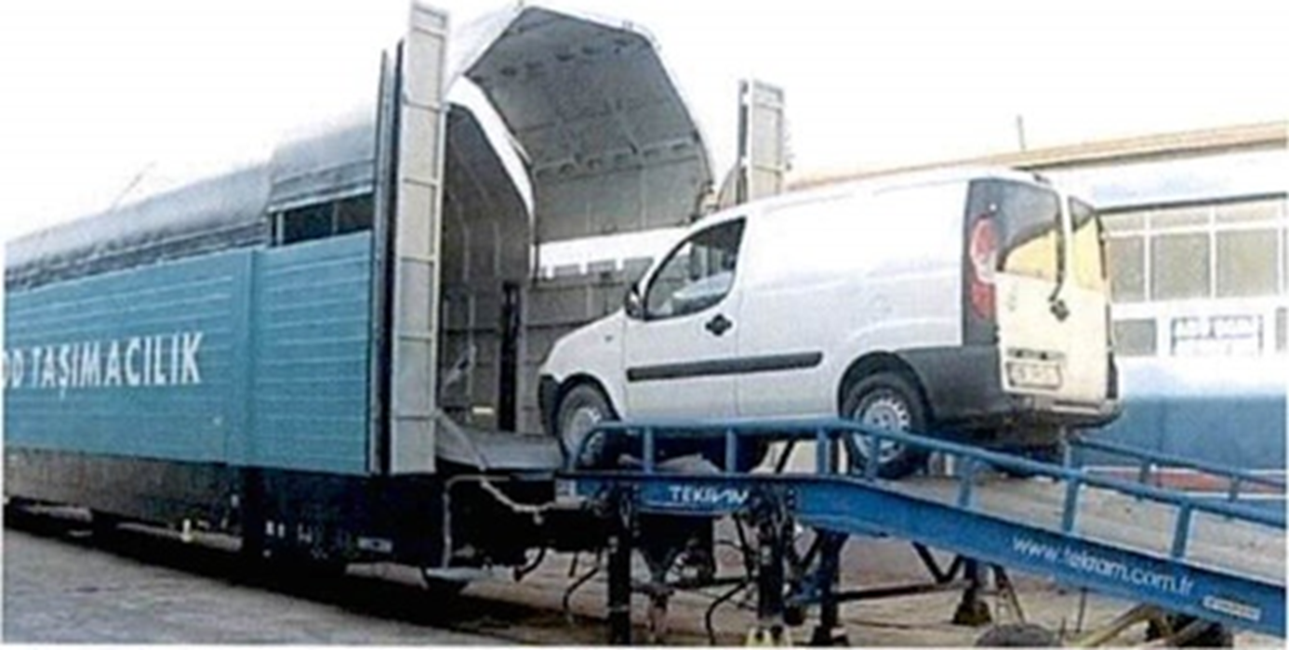
TRENLER 2.YÜK TRENLERİ
Adından da anlaşılacağı gibi yük trenleri, gereksinimlere paralel olarak, değişik türden yüklerin taşınması için değişik türden yük vagonlarından oluşturulurlar. Yük trenleri gereksinimler doğrultusunda;
Kapalı vagonlar,
Açık vagonlar,
Cevher vagonları
Tahıl vagonları
Kömür vagonları,
Sarnıç vagonları,
Platform vagonları,
Çimento taşımaya mahsus vagonlar,
Otomobil taşıyan vagonlar,

Slide 11
TRENLER 2.YÜK TRENLERİ
Aynı tip vagonlardan oluşturulan ve aynı tip yükü taşıyan trenlere "Blok Tren", değişik tip vagonlardan oluşturulan ve değişik tip yükleri taşıyan trenlere "Karışık Yüklü Tren" adı verilir.
Çekilecek yükün bir tek lokomotif tarafından çekilememesi halinde ilave lokomotiflerle çekim yapılır. İlave lokomotifler, demiryolu güzergâhının eğiminin (rampa) yüksekliğine ve koşum takımlarının çekme mukavemetine göre öne, arkaya veya araya verilirler. Bu lokomotiflere Destek veya Ranfor Lokomotif adı verilir.

Slide 12
TRENLER 3. KARMA TRENLER
Yolcu taşımacılığını fazla olmadığı bölgelerde, kullanılan yolcu vagonu sayısı azdır. Bu gibi hallerde, lokomotifinin çekim kapasitesinden azami seviyede yararlanmak için, yolcu vagonlarının arkasına yük vagonları eklenir. Bu şekilde oluşan trenlere “Karma Tren" adı verilir.

Slide 13
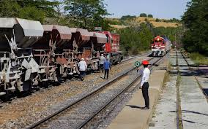
TRENLER 4. DİĞER TRENLER
Yukarıda sayılan trenlerden başka, yol yapım ve onarımı için sefere konular trenlere, İş Treni denir.
Deray (demiryolu araçlarının raydan çıkması), karambol (iki trenin çarpışması), sel ve tabii afetlerden ötürü demiryolunun kısa sürede trafiğe açılması için sefere konudan trenlere İmdat Treni adı verilir.

Slide 14
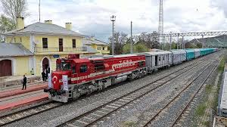
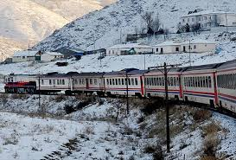
çeken araçlar 1-LOKOMOTİFLER
Lokomotifler, farklı amaçlara yönelik olarak üretilmekte ve kullanılmaktadır. Farklılıkları hızları, güçleri ve ağırlıkları ile sınırlı olup, enerji türleri, güç iletim düzeni gibi konularda aynı tanımlar içinde yer alırlar.
Yolcu Treni Lokomotifleri,
Üniversal Lokomotifler,
Yük Treni Lokomotifleri,
Kısa Mesafe Yol ve Manevra Lokomotifleri,
Manevra Lokomotifleri.

Slide 15
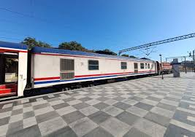
çeken araçlar 1-LOKOMOTİFLER
Yolcu trenlerinde kullanılacak dizel lokomotifler, arkasında bulunan yolcu vagonlarına elektrik enerjisi verecekler ise, bu gücü cer gücünden karşılamaları gerekmektedir ki bu cer gücünün azaltılmasına neden olmaktadır.
Bundan ötürü vagon sayısı fazla olmayan yolcu trenlerine uygulanabilir. Yolcu trenindeki vagon sayısı fazla olduğu takdirde ve tren dizel lokomotifle çekilecek ise bu takdirde lokomotifin arkasına, vagonlara elektrik enerjisi verecek bir dizel elektrojen gurubu vagonu bağlanır.
Bu vagona Jeneratör Vagonu adı verilir.

Slide 16
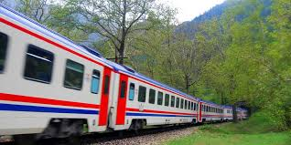
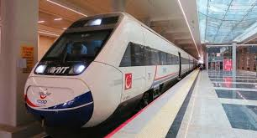
çeken araçlar YOLCU TRENİ LOKOMOTİFLERİ
Yolcu trenlerinde, tren ağırlıkları fazla olmayıp, bu trenlerde hız birinci derecede rol oynar ve yüksek hızlara çıkmak için güçleri yüksek seçilirler.
Seçilen hızlar, bu günkü demiryolu standartlarına göre azami 200 km/h'dir. Bu trenlerin arkasına bağlanacak yolcu vagonları da bu hızlara uygun tasarlanmış vagonlardır. Bu günkü modern demiryolu standartlarında yolcu trenleri,
Konvansiyonel Yolcu Trenleri,
Yüksek Hızlı Yolcu Trenleri olarak tanımlanmaktadır.
Konvansiyonel yolcu trenleri (Konvansiyonel - Alışılagelmiş) 200 km/h hıza kadar olan yolcu trenleri olarak tanımlanırken 200 km/h hızın üzerindeki trenler Yüksek Hızlı Trenler sınıfına girmektedirler.

Slide 17
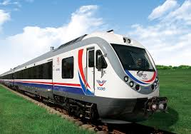
çeken araçlar YOLCU TRENİ LOKOMOTİFLERİ
Dünyada ilk üretilen hızlı trenler, tren seti olarak üretilmişlerdir. Setin iki başında birer sürücü kabinli lokomotif bulunmaktadır, Böylece garlarda manevra yapma gereği yoktur. Ancak son yapılan tren setlerinin her iki başında lokomotif yerine otomotris kullanılmaktadır. Bu sayede tren setlerinde daha fazla yolcu kapasitesi sağlanmaktadır.

Slide 18
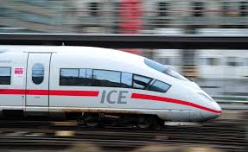
çeken araçlar YOLCU TRENİ LOKOMOTİFLERİ
Konumuzla ilgili olarak dünyanın hızlı trenlerini tanımak da yararlı olacaktır. Bunlar başlangıç ve son hızlarına göre;
Japonya : Shinkansen 210 km/h , 270 km/h, 310 km/h
Fransa : TGV (Train Grand Vitesse) 235 km/h, 270 km/h, 300 km/h
Almanya : ICE (Intercity Express) 250 km/h, 280 km/h, 300 km/h
İtalya : Pandolino (Yatar gövdeli tren = Aktif Tilting) 270 km/h, 300 km/h
İspanya : TALGO (Yatar gövdeli tren = Pasif Tilting) 220 km/h
İspanya : AVE 250 km/h
İngiltere — Fransa : Eurostar 300 km/h
Kore : 300 km/h
Türkiye : Yüksek Hızlı Tren 250 km/h

Slide 19
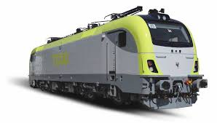
çeken araçlar ÜNİVERSAL LOKOMOTİFLER
Üniversal lokomotifler hem yük treni ve hem de yolcu trenlerinin çekiminde, daha çok yük taşımacılığı ağırlıklı demiryollarında kullanılırlar. Ağırlıkları, ağır yüklerin çekimi için hattın dingil yükünün elverdiği ölçüde yüksek tutulurlar ve azami hızları 120 — 140 km/h civarında seçilirler.

Slide 20
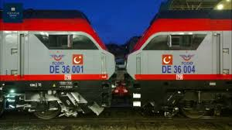
çeken araçlar YÜK TRENİ LOKOMOTİFLERİ
Yük trenlerinde hız ikinci derecede rol oynamaktadır. Bu bakımdan, ağır yüklerin çekilebilmesi için hattın dingil yükünün elverdiği ölçüde ağır olarak üretilirler. Daha çok yük çekim amaçlı olduklarından hız ikinci planda kalmaktadır. Azami hızları 70 — 90 km/h olarak seçilirler.

Slide 21
çeken araçlar KISA MESAFE YOL VE MANEVRA LOKOMOTİFLERİ
Bu lokomotifler aşağıda yazılı olan amaçlar için kullanılırlar.
Ağır yük trenlerinin manevralarını yaparlar.
Kısa mesafede çalışan ancak ağır olmayan yolcu trenlerini çekerler.
Büyük garlara yakın olan istasyonlardaki veya iltisak hatlarındaki ağır yük vagonlarını getirip götürmek için kullanılırlar.

Slide 22
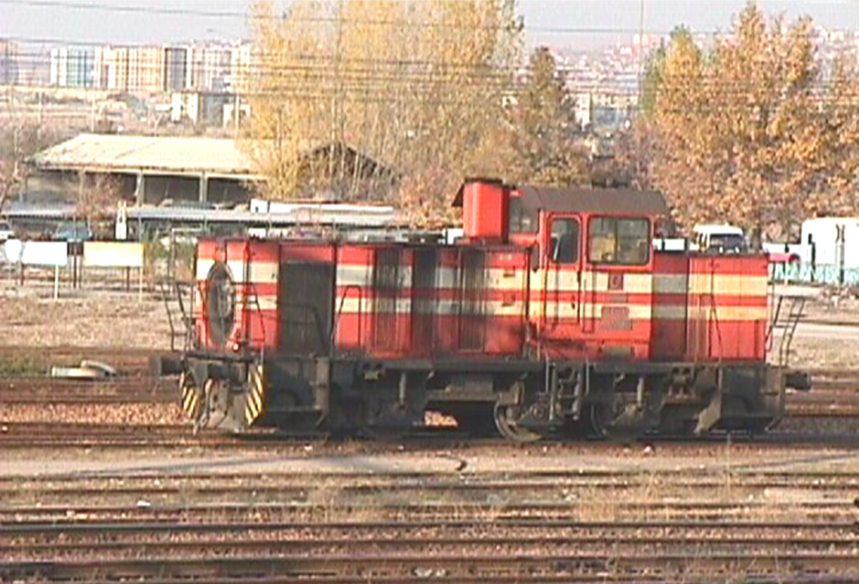
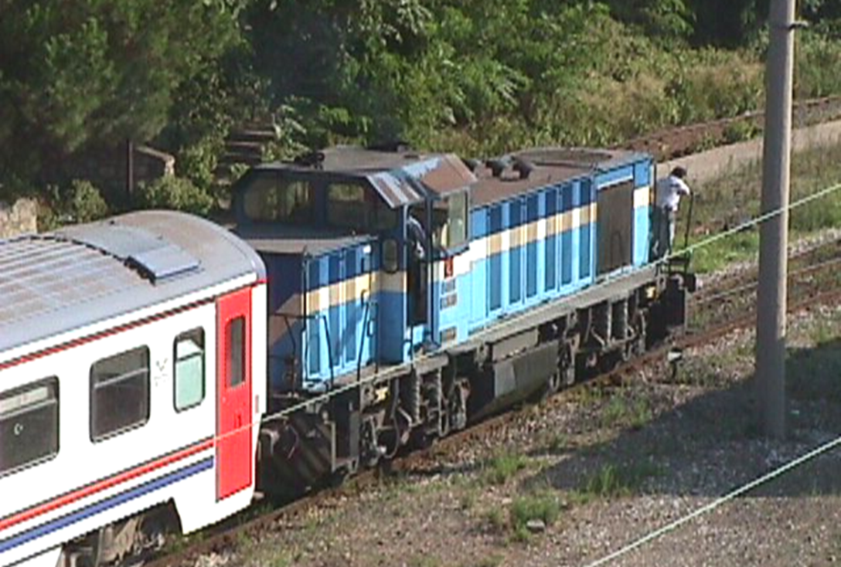
çeken araçlar MANEVRA LOKOMOTİFLERİ
Büyük garlarda yolcu ve yük trenlerinin hazırlanması için gerekli olan manevra hizmetlerinde ve kısa mesafede çalışan ancak ağır olmayan yolcu trenlerinde de kullanılırlar. Bunlar garlardaki manevralarda, tren ağırlıklarına göre;
Hafif Hizmet Manevra Lokomotifleri : Tren ağırlıklarının fazla olmadığı garlarda manevra hizmetlerinde kullanılırlar. Güçleri 200 — 450 BG motor gücü (BG = Beygir Gücü) arasında değişir.
Orta Hizmet Manevra Lokomotifleri : Daha ağır trenlerin yapıldığı garlarda manevra hizmetlerinde kullanılırlar. Güçleri 450 — 650 BG motor gücü arasında değişir.
Ağır Hizmet Manevra Lokomotifleri : Bu lokomotifler, manevra hizmetlerinin dışında, gara yakın olan ve iltisak hattı dediğimiz diğer kuruluşların demiryolu hatlarına yük vagonlarının alınıp verilmesi işlerinde de kullanılırlar. Güçleri 900 BG — 1100 BG motor gücü arasındadır. Kısa mesafe yol ve manevra lokomotifleri bu sınıfa girerler.
Manevra lokomotifleri genelde dizelli olarak üretilirler.

Slide 23
çeken araçlar ÇEKEN ARAÇLARIN SINIFLANDIRILMASI 1- ENERJİ TÜRLERİNE GÖRE SINIFLANDIRMA
Buhar enerjisi ile çalışan lokomotifler,
DizeI enerjisi ile çalışan çeken araçlar,
Elektrik enerjisi ile çalışan çeken araçlar.
Demiryollarında bu üç tür enerji ile çalışan çeken araçlar olmasına karşın, ‘kent içi raylı sistemlerde, sadece elektrik enerjisi ile çalışan çeken araçlar’ kullanılmaktadır.

Slide 24
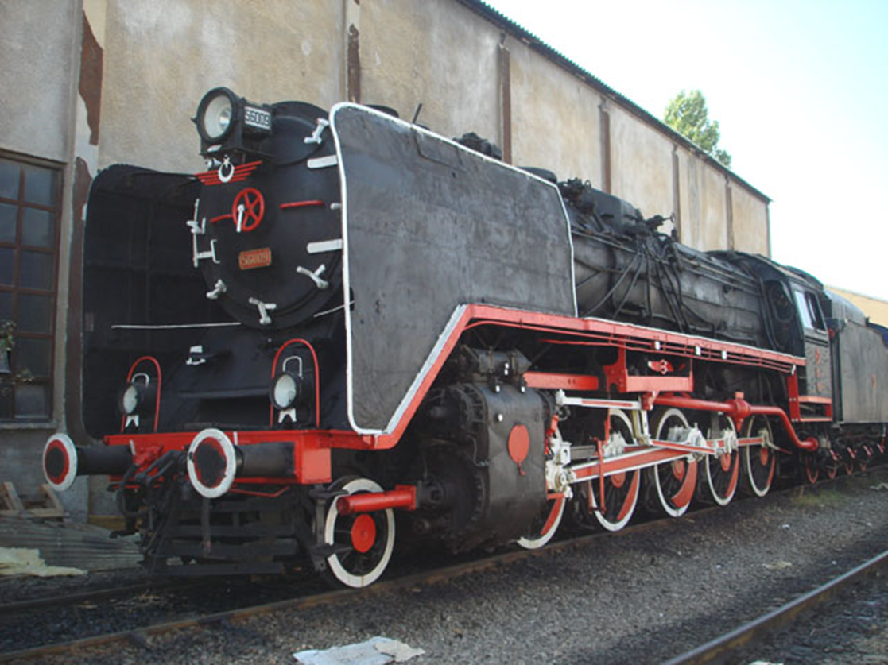
çeken araçlar ÇEKEN ARAÇLARIN SINIFLANDIRILMASI 1- ENERJİ TÜRLERİNE GÖRE SINIFLANDIRMA A-BUHAR ENERJİSİ İLE ÇALIŞAN LOKOMOTİFLER

Slide 25
çeken araçlar ÇEKEN ARAÇLARIN SINIFLANDIRILMASI 1- ENERJİ TÜRLERİNE GÖRE SINIFLANDIRMA B-DİZEL ENERJİSİ İLE ÇALIŞAN LOKOMOTİFLER
Dizelli çeken araçlar, gereksinimlere göre hem lokomotif ve hem de motorlu vagon (otomotris) olarak üretilmektedirler.
Enerji olarak Dizel (Diesel) yakıtı (motorin) kullanılır. Kullanılan motorların adı da zaten Dizel Motorudur.
Dizel Motoru, içten yanmalı bir motor olup, kullanılan Dizel Motorları, çeken araçların özelliklerine göre değişik konstrüktif yapıdadırlar.
Çeken araç şayet bir dizel lokomotif ise; motor/motorlar Sıra motor veya “V" motor olup şasi üstüne monte edilirler.
Çeken araç dizel otomotris (Dizel motorlu vagon) ise; motor/motorlar yatık motor olup şasi altına monte edilirler. Böylece hem daha fazla oturma yeri sağlandığı gibi, yolcuların motor gürültüsünden rahatsız olmamaları da sağlanmış olur.
Ancak yüksek güçlü dizelli tren setlerinde zemin üstü motorlar kullanılırlar.

Slide 26
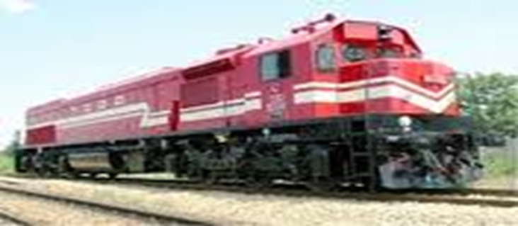
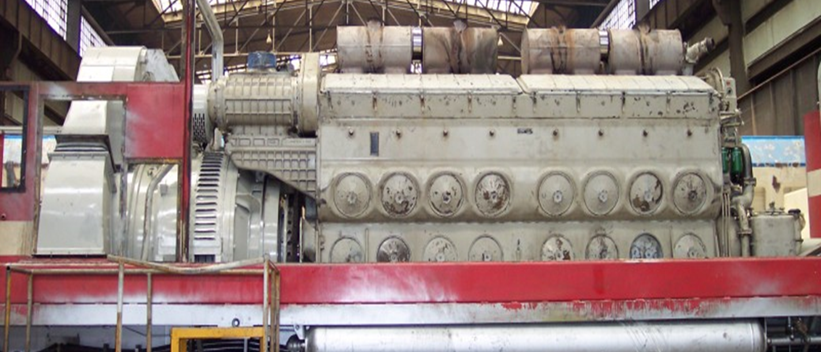
çeken araçlar ÇEKEN ARAÇLARIN SINIFLANDIRILMASI 1- ENERJİ TÜRLERİNE GÖRE SINIFLANDIRMA B-DİZEL ENERJİSİ İLE ÇALIŞAN LOKOMOTİFLER
Dizelli çeken araçlarda kullanılan motorin, kullanım yerlerine petrol rafinelerinden akaryakıt sarnıçları ile taşınırlar.
Bu dizelli çeken araçların bir dezavantajı olmakla birlikte, taşınan yakıt ağırlığı buharlıya göre çok daha düşük olduğundan, taşıma maliyetleri de düşük olmaktadır. Yine petrol boru hatlarının sağladığı avantajlar taşıma maliyetlerini daha da düşürmektedir.
Verimleri, dizel hidrolik veya dizel elektrikli olmasına bağlı olarak yaklaşık %70 - %75 civarındadır.
Bu verim dizel motoru ile tekerlekler arasındaki verim olup, dizel motorunun termik verimi dikkate alınırsa gerçek verim yaklaşık %35 - %45 civarında olmaktadır.

Slide 27
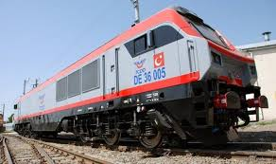
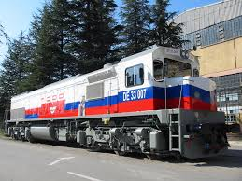
çeken araçlar ÇEKEN ARAÇLARIN SINIFLANDIRILMASI 1- ENERJİ TÜRLERİNE GÖRE SINIFLANDIRMA B-DİZEL ENERJİSİ İLE ÇALIŞAN LOKOMOTİFLER
Dizelli çeken araçlardan, özellikle dizel lokomotiflerin çekim gücü buharlı lokomotiflere göre daha fazla olmasının yanı sıra çalışma parkurlarının da fazla olması, aynı taşımayı yapmak için daha az lokomotifi, bunun sonucu olarak da daha az bakım personeli ve daha az sürücü personel kullanımını gerektirdiğinden, buharlı lokomotiflere göre ekonomik açıdan büyük bir üstünlük sağlamaktadırlar.
Dizelli çeken araçlar, petrol yataklarının ve rezervlerinin çok olduğu ülkelerde halen üstünlüğünü korumaktadırlar. Ancak petrol yatakları zayıf veya hiç olmayan ülkeler için pahalı bir işletmeciliktir. Yine de trafik yoğunluğunun az olduğu hat kesimlerinde avantajını korumaktadır.
Dizel anahat lokomotifleri genelde tek sürücü kabinli olarak üretilmektedir. Tek sürücü kabinli dizel lokomotiflerden başka iki tarafta sürücü kabini olan dizel lokomotifler olduğu gibi ortadan kabinli dizel lokomotifler de üretilmektedir.

Slide 28
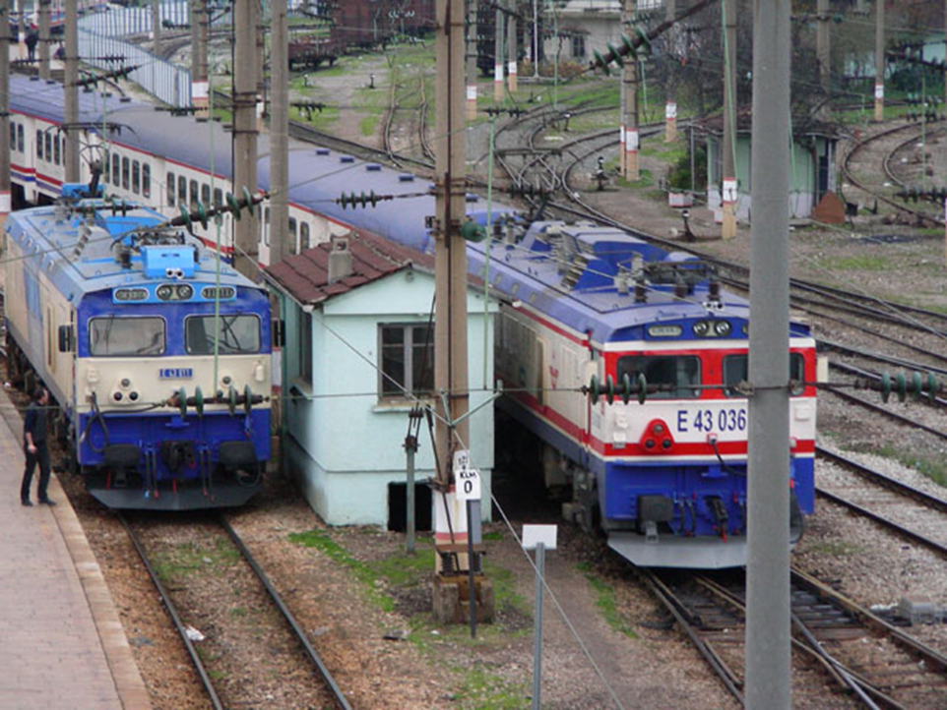
çeken araçlar ÇEKEN ARAÇLARIN SINIFLANDIRILMASI 1- ENERJİ TÜRLERİNE GÖRE SINIFLANDIRMA C-ELEKTRİK ENERJİSİ İLE ÇALIŞAN LOKOMOTİFLER
a) Doğru akımlı sistemler (DC)
Demiryollarında 1000 Volt, 1500 Volt, 3000 Volt
Kent içi raylı sistemlerde: 660 Volt, 750 Volt, 1000 Volt, 1500 Volt
b) Alternatif akımlı sistemler (AC)
Demiryollarında gerilim düşümleri ve güç kayıplarının düşük olmasını sağlamak için yüksek değerli gerilimler kullanılır. Bu değerler;
15000 Volt (15 kV) 16x2/3 Hz (frekans birimi)
25000 Volt (25 kV) 50 Hz
20000 Volt (20 kV) 60 Hz)

Slide 29
çeken araçlar ÇEKEN ARAÇLARIN SINIFLANDIRILMASI 1- ENERJİ TÜRLERİNE GÖRE SINIFLANDIRMA C-ELEKTRİK ENERJİSİ İLE ÇALIŞAN LOKOMOTİFLER
Ülkemiz demiryollarında 25 kVAC (25000 VAC) ve 50 Hz'lik elektrik enerji sistemi kullanılmaktadır.
Uyarı : Kent içi raylı sistemlerde kullanılan akım türü, Doğru Akım (DC) dir.
Bazı ülke demiryollarında, trafik yoğunluğunun fazla olduğu hatlarda, elektrikli sistem tartışmasız en ekonomik sistem olarak kabul edilmiştir. Diğer sistemlere göre üstünlükleri;
Verimlerinin yüksek olması (Yaklaşık % 80) nedeniyle enerji giderlerinin düşük olması,
Bakım ve onarım giderlerinin ile işçilik giderlerinin düşük olması,
Çok yüksek hızlara çıkma yeteneklerinin olması.
Üzerlerine yüksek güçler uygulanabilmesi nedeniyle yüksek çekim yeteneklerinin olması ve bundan dolayı daha az araç, daha az sürücü ve daha az bakım personeli kullanılması,
Yolcu trenlerinde vagonlara elektrik enerjisi vererek konfor sağlaması gibi birçok üstünlüklerin bulunması,
İlk tesis giderlerinin yüksek olması bir dezavantaj olmakla birlikte, işletme giderlerinin düşük olması, yatırım maliyetlerini kısa zamanda karşılaması yönünden diğer sistemlere göre üstünlük sağlarlar.

Slide 30
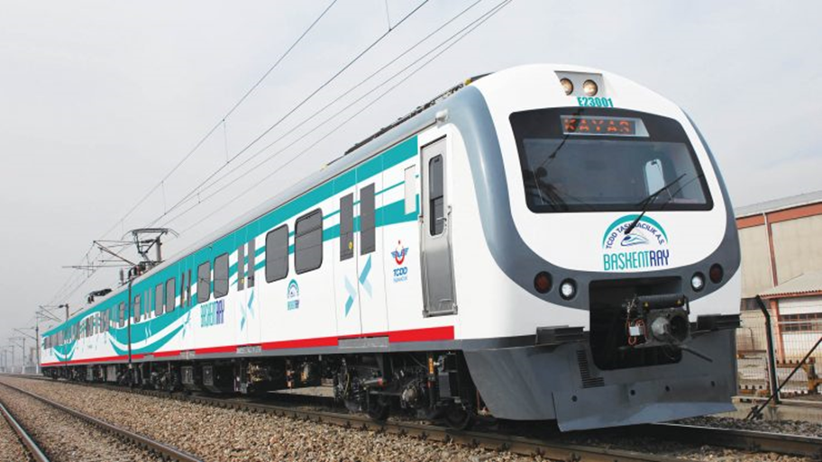
çeken araçlar ÇEKEN ARAÇLARIN SINIFLANDIRILMASI 1- ENERJİ TÜRLERİNE GÖRE SINIFLANDIRMA C-ELEKTRİK ENERJİSİ İLE ÇALIŞAN LOKOMOTİFLER
Kent İçi Raylı Sistem araçlarınında elektrik enerjisi ile çalışan araçlar olduğunu özellikle vurgulamıştık. Bunlar;
Tramvay
Hafif Raylı Sistem
Metro
olarak sınıflandırılmıştır.

Slide 31
çeken araçlar ÇEKEN ARAÇLARIN SINIFLANDIRILMASI 2- GÜÇ AKTARMA DÜZENLERİNE GÖRE
Çekme işlevi için gerekli tekerlek gücü, güç kaynaklarından elde edilen güçten bir takım komponentler aracılığı ile sağlanır.
Sorun, gücün tekerleklere aktarma sorunudur.
Bu aktarma; buharlı, dizel ve elektrikli sistemlerde, sistemin özelliklerine göre değişik düzeneklerle sağlanır.
Buharlı sistemin dışında, elektrikli ve dizelli sistemlerde tekerleklere gücü ileten son elemanlar mutlaka dişli çarklar gurubudur.
Bir çeken aracın çekme işlevini yerine getirebilmesi için bir güç kaynağına gerek olduğunu belirtmiştik.
Bu güç kaynağı, enerji sistemlerine gore;
Buharlı lokomotiflerde, buhar kazanı + su ve yakıt deposu,
Dizelli çeken araçlarda, dizel motoru + dizel yakıt deposu,
Elektrikli çeken araçlarda ise, hat boyunca giden enerji hattıdır.

Slide 32
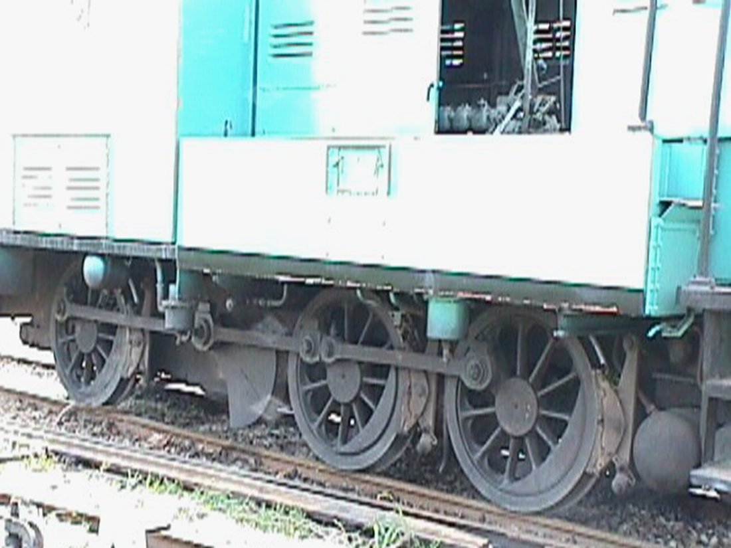
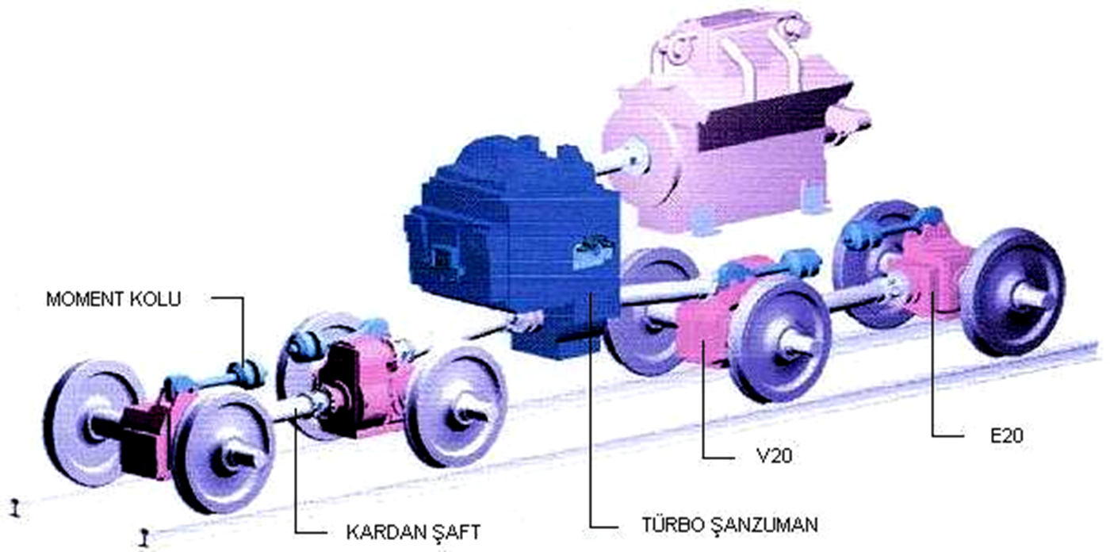
çeken araçlar ÇEKEN ARAÇLARIN SINIFLANDIRILMASI 2- GÜÇ AKTARMA DÜZENLERİNE GÖRE
Çeken araçlarda tekerleklere güç aktarma aşağıdaki sistemlerden biri ile gerçekleştirilir.
- Buharlı lokomotiflerde mekanik güç aktarma düzeni,
- Dizelli çeken araçlarda
a) Mekanik güç aktarma düzeni,
b) Hidrolik güç aktarma düzeni,
c) Elektrikli güç aktarma düzeni,
- Elektrikli çeken araçlarda elektrikli güç aktarma düzeni.

Slide 33
çeken araçlar ÇEKEN ARAÇLARIN SINIFLANDIRILMASI 2- GÜÇ AKTARMA DÜZENLERİNE GÖRE
Dizel elektrikli çeken araçlar ile elektrikli çeken araçların güç aktarma düzeni anlaşılacağı gibi elektriklidir. Bu bakımdan güç aktarma düzenleri birbirlerine benzerler.
Farkı, elektrikli sistemde güç kaynağı hat boyunca uzanan elektrik enerjı hattı iken, dizel elektrikli çeken araçlarda elektrik enerjisini araç dizel motoru ve elektrik üreteci vasıtasıyla kendi üretir.
Yukarıda yazılı olan güç iletim düzen leri ve enerjisi türlerine göre çeken araçlar aşağıdaki gibi anılırlar.
a) Buharlı lokomotifler,
b) Dizelli çeken araçlar,
Dizel Mekanik çeken araçlar (DM) : Dizel Mekanik Lokomotifler ve Dizel Mekanik Otomotrisler
Dizel Hidrolik çeken araçlar (DH) : Dizel Hidrolik lokomotifler ve Dizel Hidrolik otomotrisler
Dizel elektrikli çeken araçlar (DE) : Dizel Elektrikli lokomotifler ve Dizel Elektrikli otomotrisler
c) Elektrikli çeken araçlar (E) : Elektrikli lokomotifler ve Elektrikli Otomotrisler.

Slide 34
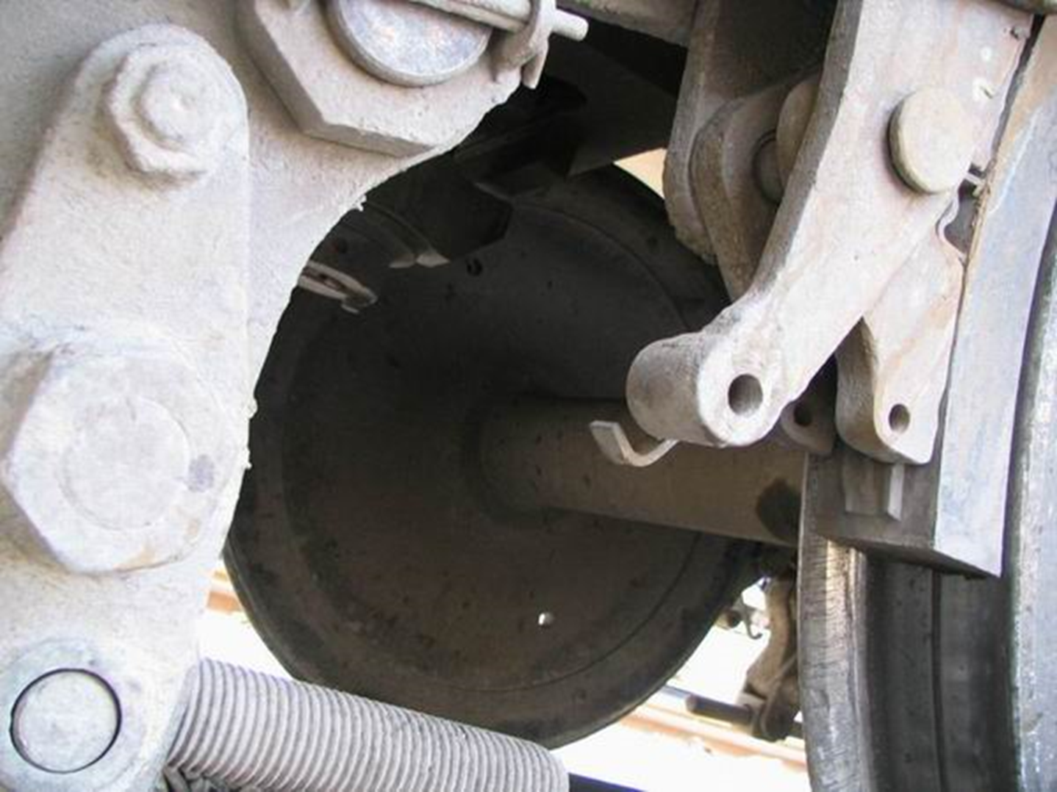
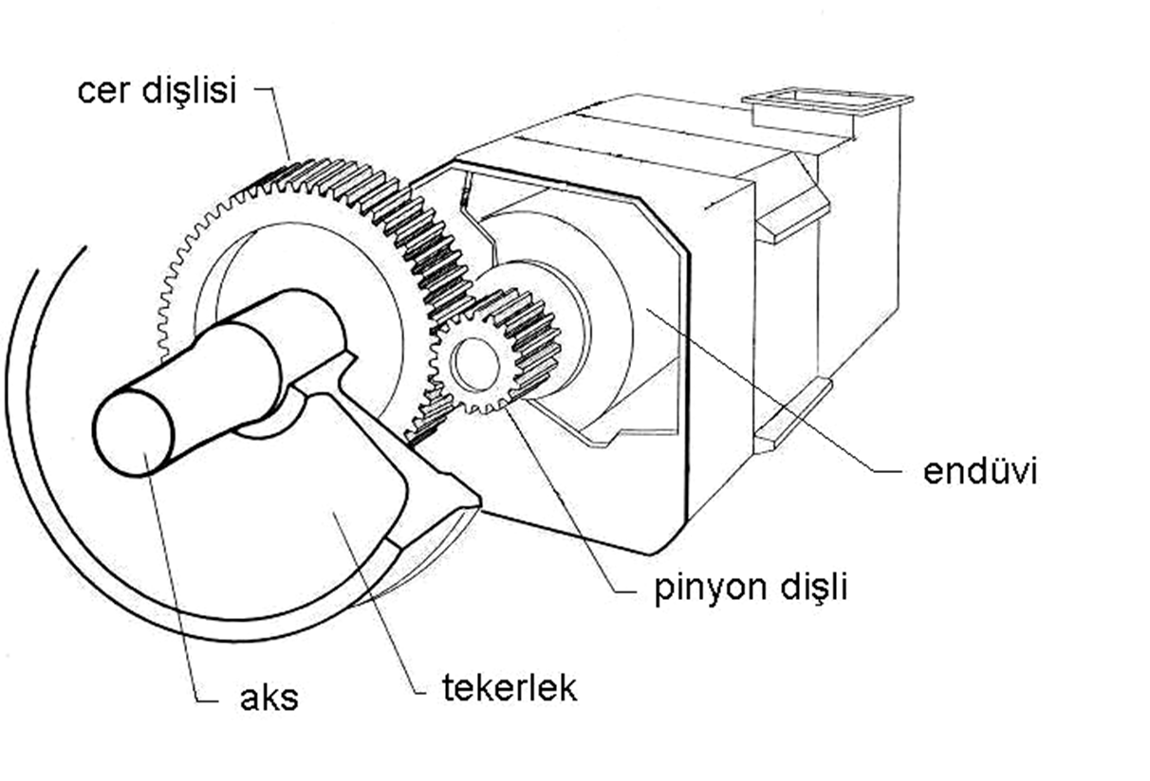
çeken araçlar ÇEKEN ARAÇLARIN SINIFLANDIRILMASI 3- TEKERLEK DÜZENLERİNE GÖRE
Bir raylı sistem aracı, ister çeken ister çekilen araç olsun raylar üzerindeki hareketlerini ancak altlarında bulunan ve rayın profiline uygun tekerlekler ile gerçekleştirirler.
Tekerlekler, dingil veya aks dediğimiz silindirik bir milin iki tarafına sıkı bir şekilde geçirilmiş olup aynı devir sayıları ile dönerler. Bir dingil ve iki tekerlekten meydana gelen sisteme tekerlek takımı adı verilir. Tekerlek takımları;
Taşıyıcı tekerlekler, (Portör tekerlekler = Hamal tekerlekler)
Motris tekerlekler, (Motorlu tekerlekler = Tahrikli tekerlekler) olmak üzere ikiye ayrılırlar.

Slide 35
çeken araçlar ÇEKEN ARAÇLARIN SINIFLANDIRILMASI 3- TEKERLEK DÜZENLERİNE GÖRE
Taşıyıcı tekerlek takımları, vagonlarda kullanılmakla birlikte, çeken araç sistemlerine göre, lokomotiflerde ve otomomotrislerde (motorlu vagonlarda) de sistemin gereği olarak kullanılabilirler.
Motris tekerlekler, çekme işlevini yerine getiren tekerlekler olup, bu tekerleklerde, ister dizel mekanik, ister dizel hidrolik, ister dizel elektrik ve isterse elektrikli çeken araç olsun, kesin olarak cer dişlisi (aks dişlisi) adı verilen bir dişli vardır.
Buradan anlaşılır ki çeken araçlarda son güç aktarma elemanı dingile bağlı bir dişli olmaktadır.
Tahrikli tekerleklere motris tekerlek de denilmektedir.
Çeken araçlarda tekerlek düzenleri bir takım kurallara uygun olarak tanımlanırlar. Bu kurallardan biri, yan tarafından görülen tekerlek sayılarıdır.

Slide 36
çeken araçlar TEKERLEKLER ÜZERİNDE HAREKET EDEN ÇEKEN A ARAÇLARIN TANIMI
Buharlı lokomotifler, küçük güçlü dizel mekanik ve dizel hidrolik manevra lokomotifleri, küçük güçlü dizel hidrolik otomotrisler, iki veya daha fazla tekerlek takımları üzerinde hareket ederler ve bunlar dingilli araçlar olarak tanımlanırlar.
Dingilli sistemler çok yüksek hızlara elverişli değillerdir.
Dingilli sistemlerde güç bir tekerleğe uygulanır ve birden fazla tahrikli tekerlek var ise güç, verilen ana tekerlekten diğer tekerleklere biyeller veya kardan şaftlar ile aktarılır.
Güç verilen ana tahrikli tekerleğe “Motris Tekerlek” ve motris tekerlekten güç alan (dönme hareketi alan) diğer tahrikli tekerleklere ise “Akuple” tekerlekler adı verilir.

Slide 37
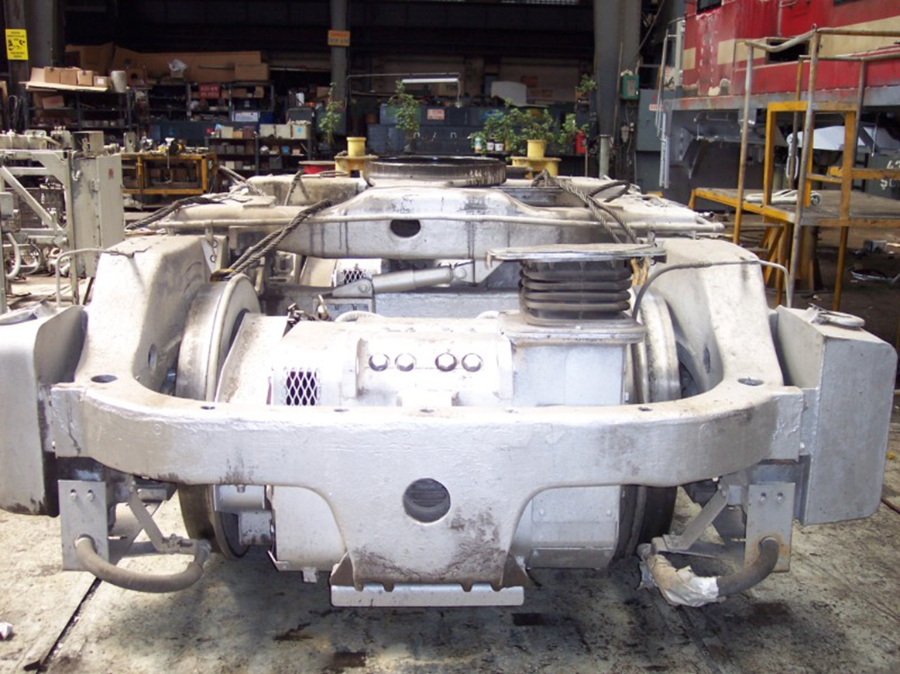
çeken araçlar BOJİLİ ÇEKEN ARAÇLARDA TEKERLEK DÜZENLERİNİN TANIMI
Bojiler, yürüyüş takımları veya basit olarak birden fazla dingili olan ve aracı taşıyan arabalar olarak tanımlanabilir. Bojiler, anahatta çalışan, dizel hidrolik, dizel elektrik, elektrikli lokomotifler ve otomotrisler ile manevra lokomotifleri ve kent içi raylı sistem araçlarına uygulanırlar.
Dingilli sistemlerde, yüksek hız yapma yeteneği olmamasına karşın, bojili sistemlerin yüksek hızlara elverişli olmaları ve kurblara daha rahat uyum sağlamaları bir avantaj olarak karşımıza çıkar. Bojiler ;
Çekme işlevini yapan bojiler (motorlu bojiler = tahrikli bojiler)
Taşıma işlevini yapan bojiler (portör bojiler = hamal bojiler) olarak ikiye ayrılırlar.

Slide 38
çeken araçlar RAYLI SİSTEM ARAÇLARININ ORTAK YAPISI
Çeken ve çekilen araçlar, hizmet türüne göre değişiklikler göstermekle birlikte birçok konuda ortak bir yapıya sahiptirler. Bu ortak yapı,
Yürüyüş takımları (tekerlek takımları)
Ana taşıyıcı (şasi)
Sandık (kaporta = koruyucu)
(Şasi ve sandık birlikte araç gövdesi olarak tanımlanırlar.)
Çekilen araçlar sadece taşıma işlevini yerine getirdiklerinden ötürü fazla karmaşık bir yapıda değillerdir.
Buna karşın çeken araçlar çekme işlevini de yerine getirdiklerinden daha karmaşık bir yapıdadırlar. Çeken araçların bu özellikleri, aracın çekilen araçlara göre daha ağır yani dingil yükünün daha fazla olmasına neden olmaktadır. Lokomotif veya otomotrislerin (motorlu vagon) birbirinden farklı en büyük özelliği, otomotrislerin daha çok yolcu vagonu karakterini taşımalarıdır.

Slide 39
çeken araçlar RAYLI SİSTEM ARAÇLARININ ORTAK YAPISI BOJİLER (BOGIE)
Bojiler, en basit bir tanımla, altında bulunan tekerlekler yardımıyla raylar üzerinde hareket eden ve raylı sistem araçlarının tüm yükünü taşıyan arabalar olarak tanımlanmıştı.
Bir bojide, en az iki dingil (iki tekerlek takımı) ve en fazla üç dingil (üç tekerlek takımı) bulunur, Bir çeken araçta ise, az iki boji en fazla üç boji bulunur ve toplam dingil sayısı altıyı geçmez.
Çekilen araçlarda ise en fazla iki dingilli iki boji bulunur.
Hafif lokomotifler yani yolcu treni lokomotifleri ile otomotris (motorlu vagon) ve vagonlarda, kent içi raylı sistem araçların da, banliyö tren setlerinde ve hızlı trenlerde kullanılan bojiler iki dingilli (B) bojiler olup boji sayısı her araçta iki (B B) adettir.
Çeken araçların tüm dingilleri cer işlevini yapan bojiler (motorlu bojiler) olduğu gibi taşıyıcılık görevi yapan bojileri de olabilir.

Slide 40
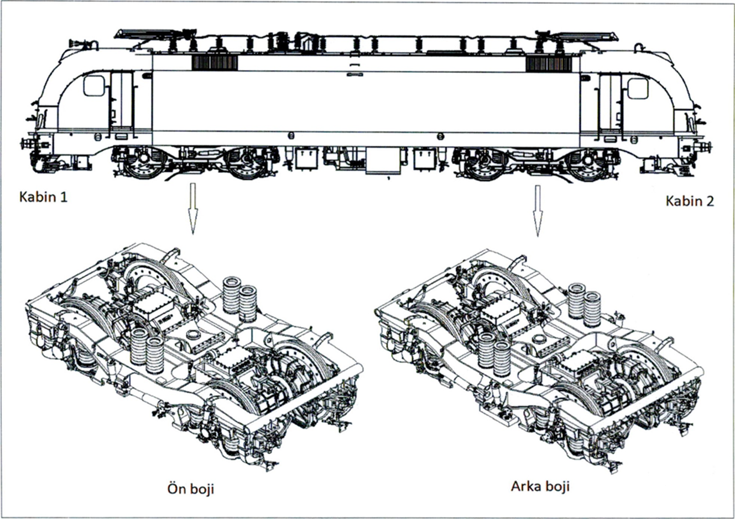
çeken araçlar RAYLI SİSTEM ARAÇLARININ ORTAK YAPISI BOJİLER (BOGIE)
Ağır lokomotiflerde ise üç dingilli iki boji veya iki dingilli üç boji bulunur.
Bir çeken aracın cer işlevi yapan bojileri birbirlerinin aynı olup, birbirlerinin yerine çevrilerek kullanılabilir.
Otomotrislerin cer işlevi yapan bojileri (motorlu bojileri) ile taşıyıcı bojileri iskelet olarak birbirlerinin aynıdır.
Bojiler aşağıdaki kuvvetlerin etkisi altında kalırlar ve bu kuvvetleri karşılayacak şekilde tasarlanırlar.
Araç dururken, sadece aracın ağırlığından dolayı meydana gelen düşey kuvvetleri,
Araç hareket halinde iken yoldan gelen ilave düşey dinamik kuvvetleri, (Radyal kuvvetler)
Kurblarda merkezkaç kuvvetin yarattığı yanal (aksiyal) kuvvetleri,
Kalkış ve frenleme ve güç değişimi esnasında silkinmeden ötürü meydana gelen eksenel kuvvetleri, (Silkinme = Jerk)

Slide 41
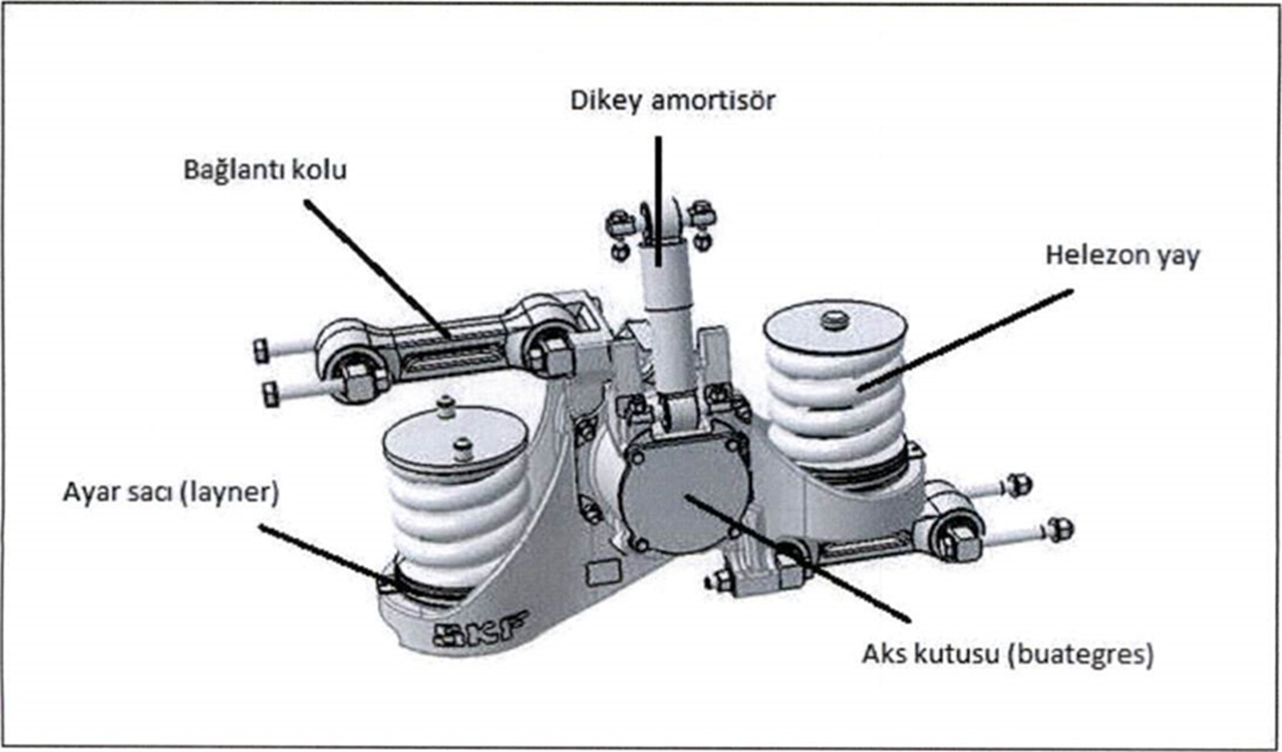
çeken araçlar RAYLI SİSTEM ARAÇLARININ ORTAK YAPISI BOJİLER (BOGIE)
Bojiler, çelik döküm veya kutu kiriş saç konstrüksiyonlu olarak üretilirler. Ancak döküm bojilerin üretimlerini zor olması ve kaynak teknolojisinin çok gelişmesi nedeniyle günümüzde bojiler saç konstrüksiyonlu olarak üretilmektedir.
Bojiler, araçların yükünü kaldırma ve yürütme işlevini yerine getirmenin yanı sıra aşağıdaki parçaları da taşırlar.
Hareket halindeki bir aracın tekerleklerine gelen dinamik kuvvetleri boji şasisine iletmemek için gerekli sönümleyicileri (süspansiyonları) taşırlar. (Birincil sönümleyiciler = Primer süspansiyonlar)
Değişik yönlerden gelen kuvvetleri sönümlemek ve üzerinde taşıdığı şasiye (ana taşıyıcıya) iletmemek için gerekli sönümleyicileri (süspansiyonlar) taşırlar. (İkincil sönümleyiciler = Sekonder süspansiyonlar)

Slide 42
çeken araçlar RAYLI SİSTEM ARAÇLARININ ORTAK YAPISI BOJİLER (BOGIE)
Dizel hidrolik ve dizel mekanik araçların güç iletim düzenlerinde, aks şanjmanlarını, elektrikli güç iletim düzenlerinde ise cer motorları ve dişli kutularını taşırlar.
Araçların durdurulması ve yavaşlatılması için gerekli olan fren donanımlarını taşırlar.
Tekerlek/ray aşınmalarını minimize etmek için kullanılan tekerlek boden (tekerlek flanş) yağlama tertibatı ile tekerlek ray arasındaki aderansı artırmak için püskürtülecek kumun memelerini (Nozul) taşırlar.
Otomatik tren durdurma (ATS) ile modern raylı sistem araçlarında otomatik tren işletme (ATO) sistemlerinin magnet ve antenlerini taşırlar.

Slide 43
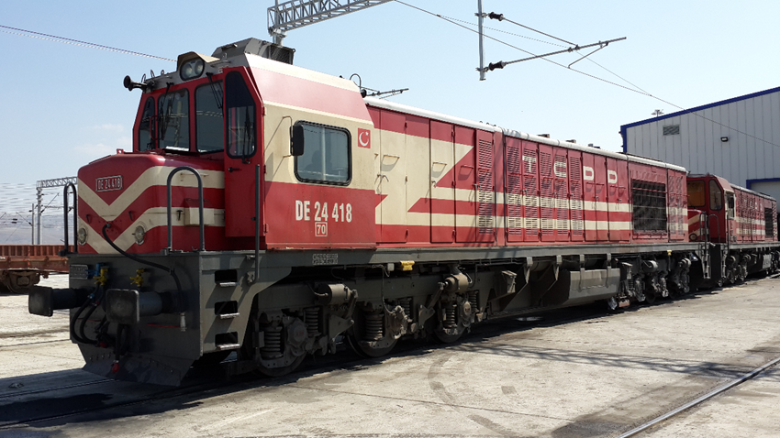
çeken araçlar RAYLI SİSTEM ARAÇLARININ ORTAK YAPISI BOJİLER (BOGIE)
Raya konulması muhtemel tehlikeli maddeleri hattan atacak olan ve Taşkovan adı verilen çelik fırçalar da bojiye bağlanırlar.
Bojiler, gerek çeken ve gerekse çekilen araçlarda çok önemli ve tasarımı en zor olan bir komponenttir. Çok iyi tasarlanmış ve üretilmiş bir boji, tekerlek/ray aşınmalarını minimize ettiği gibi ray ondülasyonunu da önler.
Özellikle dar kurblu hatlar için, ”Self Steering” (kendinden dönmeli) bojiler geliştirilmiş olup başarı ile kullanılmaktadır.

Slide 44
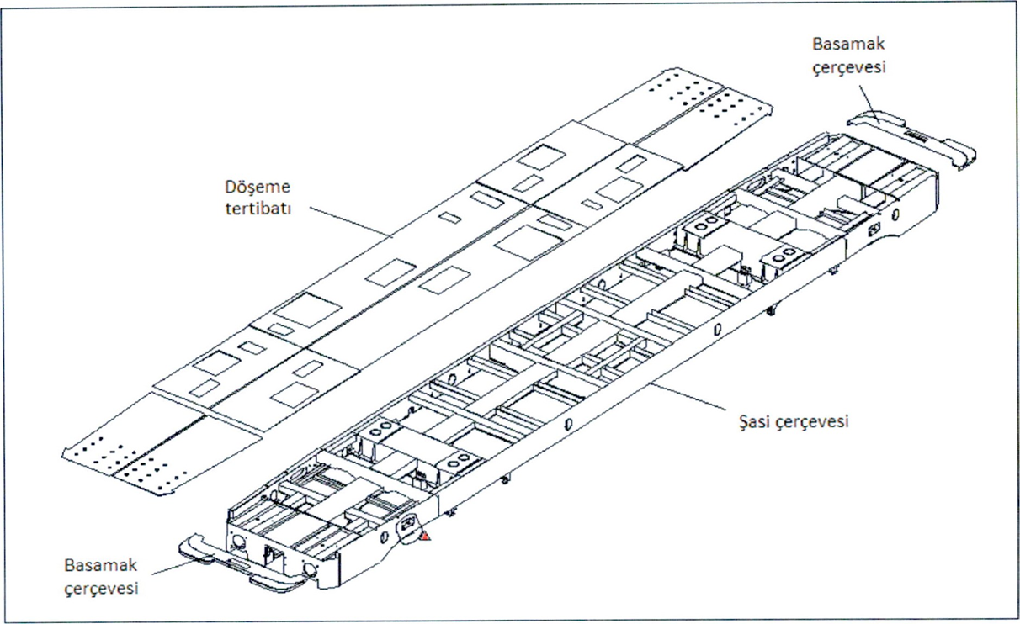
çeken araçlar ANA TAŞIYICIYA GÖRE ORTAK ÖZELLİKLER
Ana taşıyıcı (Şasi) çeken ve çekilen araçlarda bojilerin üzerinde oturan ve taşıma görevi yapan bir platform olup genelde, çeken ve çekilen araçlarda büyük farklılıklar bulunmamaktadır.
Çeken araçlarda şasilerin ana görevi, ana ve yardımcı komponentleri taşımanın yanı sıra, çeken araçların yaptıkları hizmetlere göre değişiklikler gösterirler. Bu değişiklikler aşağıdaki gibi olurlar.
Yalnız lokomotiflik görevi yapan çeken araçlarda, lokomotifin çekme işlevini yapabilmesi için gerekli olan ana ve yardımcı komponentleri taşırlar.

Slide 45
çeken araçlar ANA TAŞIYICIYA GÖRE ORTAK ÖZELLİKLER
Otomotrislerde (motorlu vagonlarda) ise çekme işlevinin yapılabilmesi için gerekli olan ana ve yardımcı komponentleri taşımanın yanı sıra, yolcular için gerekli olan oturma ve ayakta durma yerlerine taban görevi de yaparlar. Bu tip araçlarda genelde, yolcuların gürültüden rahatsız olmamaları ve daha fazla oturma ve ayakta yolcu taşınmasının sağlanması için ana ve yardımcı komponentler ana taşıyıcı altına alınırlar.
Çeken araçlarda, fren ve hava donanımı ile ilgili boru tesisatı, elektrik güç kabloları, elektrik kumanda kabloları gibi donanımlar duruma göre ya ana taşıyıcının altına ve/veya üstüne döşenirler.
Çeken araçların enerji türleri, güç aktarma düzenleri, dingil düzenleri ve frenleme sistemlerine göre ana taşıyıcı aşağıdaki ekipmanları taşırlar.

Slide 46
çeken araçlar ANA TAŞIYICIYA GÖRE ORTAK ÖZELLİKLER
- Dizel elektrikli çeken araçlarda;
Dizel motoru/generatör gurubu,
Kompresör/kompresörler,
Cer motor soğutma fanları, (varsa)
Elektrik/Elektronik ekipmanları,
Motor soğutma radyatörleri,
Akümülatör bataryası ve şarj ekipmanları
Fren ve diğer araçlar için kullanılan hava depoları,
Fren ekipmanları,
Sistemin işleyişi ile ilgili diğer ekipmanlar.

Slide 47
çeken araçlar ANA TAŞIYICIYA GÖRE ORTAK ÖZELLİKLER
Elektrikli çeken araçlarda;
Transformatörler ve transformatör soğutma grupları,(alternatif akımlı sistemlerde)
Kompresör/kompresörler,
Elektrik/Elektronik ekipmanları,
Cer motor soğutma fanları, (varsa)
Akümülatör bataryası ve şarj ekipmanları,
Fren ve diğer amaçlar için kullanılan hava depoları,
Fren ekipmanları,
Sistemin işleyişi ile ilgili diğer ekipmanlar.

Slide 48
çeken araçlar ANA TAŞIYICININ (ŞASİ) YAPISI
Çeken ve çekilen araçlar hareketsiz halde iken, ana taşıyıcı (şasi) statik kuvvetlerin etkisi altında kalırlar. Bu kuvvetler, ana taşıyıcının üzerinde veya altında bulunan komponentlerin ağırlıklarından ötürü etki eden düşey kuvvetlerdir. İki taraftan bojiler üzerine mesnetlenen ana taşıyıcı bu düşey kuvvetlerin etkisi altında eğilmeye (sehim) çalışır.
Hareket halindeki araçlarda ise düşey kuvvetlerden başka, düşey dinamik kuvvetler, yatay ve eksenel olmak üzere çok yönlü kuvvetler de kendini gösterir. Ana taşıyıcı, bu çok yönlü kuvvetlere ve istenmeyen kazalardaki belirli bir hıza kadarki çarpışmalarda ve şiddetli tampon olaylarında deformasyona (şekil değiştirme) uğramayacak şekilde dizayn edilirler. Örneğin lokomotif şasileri 200 tonluk bir basma kuvvetinde, tramvay şasileri ise 60 tonluk bir basma kuvvetinde deformasyona uğramayacak şekilde tasarlanırlar. Ana taşıyıcı çelik döküm veya profil çeliklerin kaynak konstrüksiyonu ile üretilirler.

Slide 49
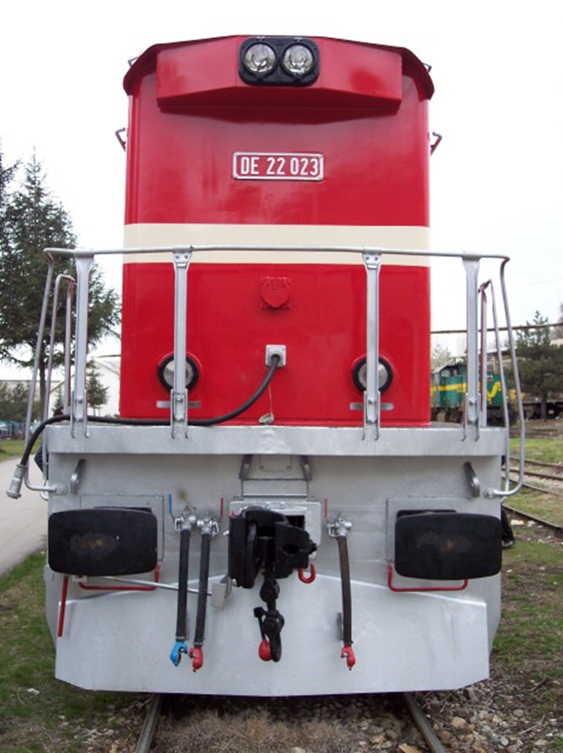
çeken araçlar TAMPONLAR
Gerek çeken ve gerekse çekilen araçların birbirleri ile çalışmalarında, yani bir tren sisteminin oluşturulmasında bir takım kuvvetler tren sisteminin kararlılığını bozar.
Olumsuz olan bu kuvvetlerin ne olduğunu kısaca inceleyelim.
Bir treni oluşturmak için yapılan manevralarda, araçların birbirine bağlanmaları esnasında, araç şasilerine ray eksenine paralel kuvvetler etki eder.
Hareket halindeki bir trenin, fren anında treni oluşturan değişik tip çeken ve çekilen araçlarında değişik fren kuvvetleri nedeniyle, araçlar arasında ray eksenine paralel farklı kuvvetler meydana gelir.
Trenin rampa aşağı inişlerinde, rampalardan ötürü iniş yönünde meydana gelen kuvvetler nedeniyle araçların birbirine olan ve yine ray eksenine paralel basma kuvvetleri meydana gelir.

Slide 50
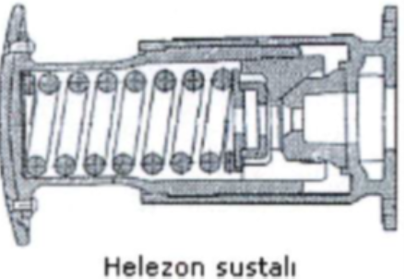
çeken araçlar TAMPONLAR
Olumsuz olan bu kuvvetler;
Yolcu trenlerinde; yolcuların sarsıntılardan ötürü rahatsız olmalarına, yani yolcu konforunun bozulmasına,
Yük trenlerinde; vagonlardaki yüklerin kaymasına, hatta bu kayma sonucu aracın stabilitesinin bozulmasına ve deraya neden olmasına,
Çeken veya çekilen araçlarda bulunan ekipmanların sarsıntı nedeniyle arızalanmalarına neden olurlar
Yukarıda anlatılan olumsuz kuvvetlerin ortadan kısmen veya tamamen kaldırılmasına gerek vardır. Ancak bu kuvvetlerin tamamen ortadan kaldırılması mümkün olmayıp, ancak etkilerini azaltmak için sönümlenmesi yoluna gidilir. Sönümleme işlemini yapan elemanlara ’tampon’ adı verilir.

Slide 51
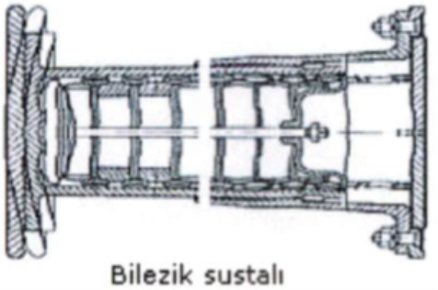
çeken araçlar TAMPONLAR
Hareket halindeki bir trendeki araçların tamponları birbirleri ile devamlı temas halinde olduklarından, hem sürtünme kuvvetleri yaratmamaları hem de aşınmalarını önleme bakımından dış bükey olarak yapılırlar.
Yine hareket halinde birbirlerine takılmamaları için ray mantarından tampon merkezleri arasındaki yükseklikler belirli toleranslar içinde olmalıdır.
Bu konuda Uluslararası Demiryolu Birliğı (UIC) bu konuda birçok sınırlamalar getirmiştir.

Slide 52
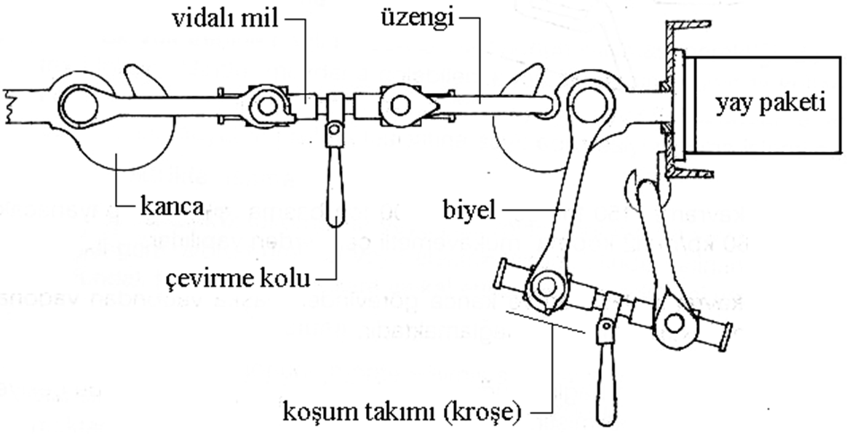
çeken araçlar ÇEKME TERTİBATI
Çeken araçların arkasında bulunan çekilen aracı veya çekilen araçların birbirlerini çekebilmeleri için bir çekme tertibatına gerek vardır.
Bu tertibat, çeken ve çekilen araçların her iki tarafının ortasında ana taşıyıcıya (şasiye) bağlıdırlar.
Çekme tertibatı, tamponların tersine çekmeye karşı elastikiyeti olan elemanlardır.
Bağlantıyı sağlayan kancalar, şasi altında bulunan elastik bir pakete bağlı olup, bu pakete 'cer paketi' adı verilir.
Bu paket içinde elastikiyet, konik sarma yaylar veya bilezik yaylar ile sağlanırlar. Son yıllarda elostomer paketler kullanılmaya başlamıştır.

Slide 53
çeken araçlar ÇEKME TERTİBATI
Demiryollarında kullanılan klasik tip çekme tertibatı, işletme şartları dikkate alınacak değişik çekme kapasitesinde yapılırlar. Bunlar; 65 ton, 70 ton, 85 ton ve 100 tonluk koşum takımları olarak anılırlar
Koşum takımlarına en fazla yük rampalarda gelir. Bu bakımdan yüksek rampalı demiryollarında yüksek değerlikli çekme tertibatları kullanılır. Örneğin; Türkiye Demiryollarında yüksek rampalı yolların bir hayli fazla olması, 100 tonluk çekme tertibatının kullanılmasını gerektirmiştir.
Anlatılan bu koşum takımları klasik koşum takımları olup, özellikle ağır vagonların çekiminde daha yüksek çekme direnimi olan (200 ton, 300 ton gibi) yarı otomatik çekme tertibatı kullanılmaktadır. Yarı otomatik koşum takımlarında, mekanik bağlantılar otomatik olarak, fren hava bağlantıları elle yapılır. Bu koşum takımlarının bir özelliği, çekme işleminin yanısıra basmaya karşı da çalışmaları, yani tampon görevini de yapmalarıdır. Bu tip çekme tertibatlarına yarı otomatik kavrama adı da verilmektedir.

Slide 54
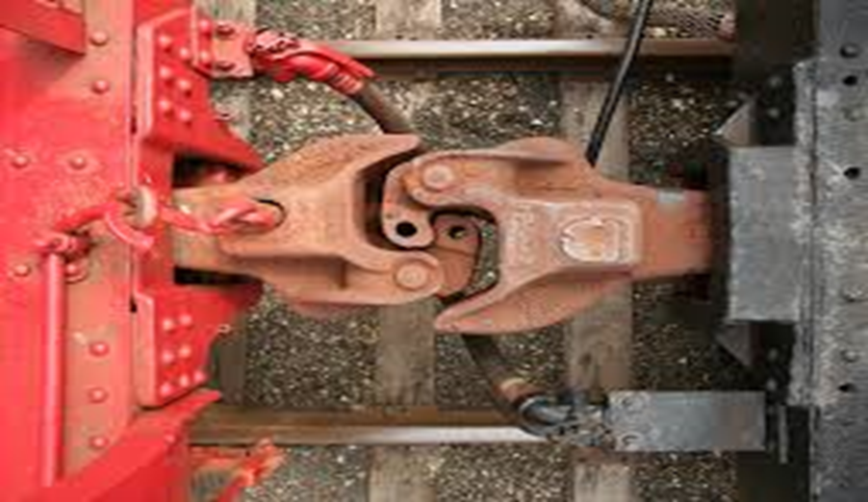
çeken araçlar ÇEKME TERTİBATI

Slide 55
çeken araçlar ÇEKME TERTİBATI
Demiryollarında, teknolojik gelişmelere paralel olarak, klasik çekme tertibatlarının yerini yarı otomatik ve otomatik çekme tertibatları (otomatik kavramalar) almaktadır.
Yarı otomatik kavramalar (koşum takımları) olarak sunulan kavramalar, klasik demiryollarında daha doğrusu lokomotif ve vagonlardan oluşan sistemlere uygulanmaktadır.
Sadece çekmeye ve basıya göre dizayn edilmişlerdir. Fren ile ilgili hortumlar elle bağlanmaktadır.
Tam otomatik kavramalar (koşum takımları) ise, çekme ve basmanın yanı sıra, elektrik kumandaları ve fren için gerekli basınçlı hava bağlantılarını otomatik olarak sağlarlar. Bu tip kavramalar, MU (Multiple Unit = Çoklu işletme) çalışan otomotrislerin her iki başında, tren dizilerinde ise dizinin her iki başında bulunan kumandalı vagonlara uygulanırlar.
Vagonların arasındaki bağlantılar ise yarı sabit koşum takımları ile sağlanır. Yarı sabit koşum takımlarında vagonların birbirinden ayrılması ve bağlanmasında mekanik bağlantılar, hava bağlantıları ile elektrik bağlantıları elle yapılır.

Slide 56
çeken araçlar ÇEKME TERTİBATI
Otomatik koşum takımları ve yarı sabit koşum takımları;
Banliyö tren setlerine,
Dizi halindeki yolcu tren setlerine,
Hızlı tren setlerine,
Tramvaylara,
Hafif raylı sistem setlerine,
Metro setlerine uygulanırlar.
Yarı otomatik koşum takımlarının mekanik bağlantıları ile tam otomatik koşum takımlarının mekanik, elektrik ve pnömatik bağlantıları için insana gerek yoktur. Duran bir tren dizisine diğer bir tren dizisinin 3-5 km/h hızla çarpması sonucu koşum takımları otomatik olarak kilitlenirler. Ayrılma işlemleri ise sürücü kabininden yapılan bır kumanda ile veya aşağıdan elle kolayca yapılabilmektedir

Slide 57
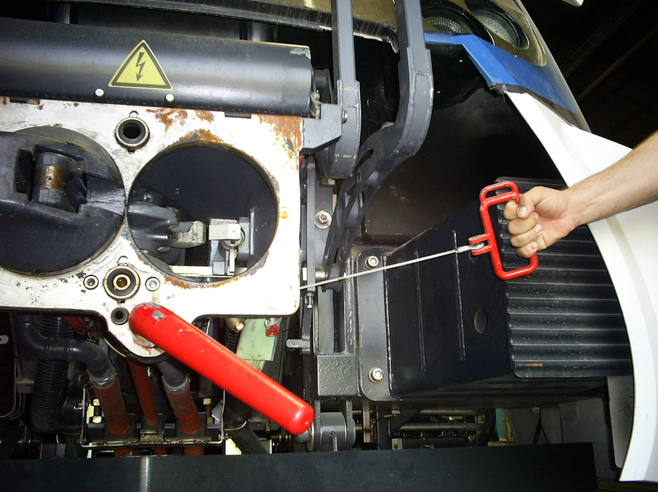
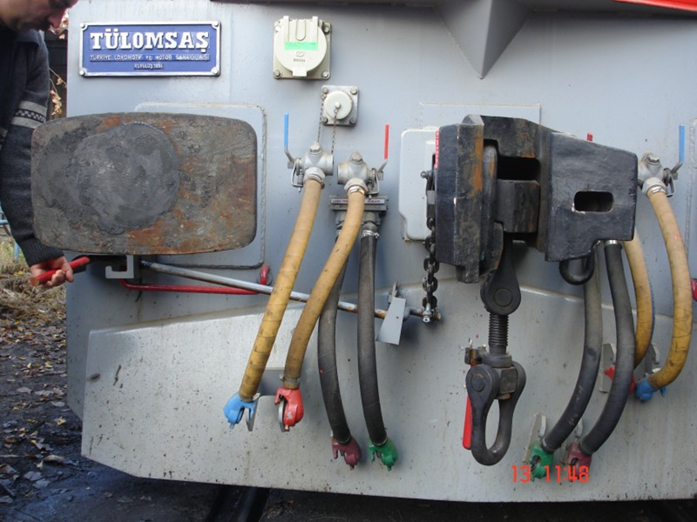
çeken araçlar ÇEKME TERTİBATI

Slide 58
çeken araçlar SANDIK (KAPORTA)
Çeken araçlarda kaporta, ana ve yardımcı komponentlere koruyuculuk yapmanın yanı sıra, motorlu vagonlarda (otomotrislerde) yolcu vagonu görevini de yerine getirirler. Kent içi raylı ulaşım sistemlerinde, özellikle düşük platformlu tramvaylarda, birçok elektrik ve elektronik ekipmanlar şasinin altında yer olmadığı için kaportanın tavanına yerleştirilirler.
Çeken araçların kumandasından sorumlu olan sürücü, aracın gidiş yönünde ve önünde bulunan kabinde yer alırlar.
Kaportalar, aracın özelliklerine bağlı olarak değişik saç malzemelerden yapılırlar. Çelik, paslanmaz çelik gibi malzemelerden yapılan kaporta iskeleti, ana taşıyıcıya bağlanırlar. Kapatılması ise, paslanmaz çelik veya kaliteli çelik panellerden veya alüminyum alaşımlı panellerden yapılır.
Otomotrisler (motorlu vagon) ile otomotrıslerden türetilen tren setleri yolcu taşıma amaçlı olarak üretildiklerinden, yan tarafları kapı ve pencereler ile donatılırlar. Lokomotiflerde ise ana ve yardımcı komponentler kaporta içinde yer aldıklarından bunların havalandırılması için yan taraflara uygun havalandırma pencereleri konulur. Bu pencelerden toz ve suyun girişini engellemek için hava filtreleri takılır. Lokomotiflerde kaporta içinde kalan ve komponentlerin yerleştirildiği bölüme makina odası adı verilir.

Slide 59
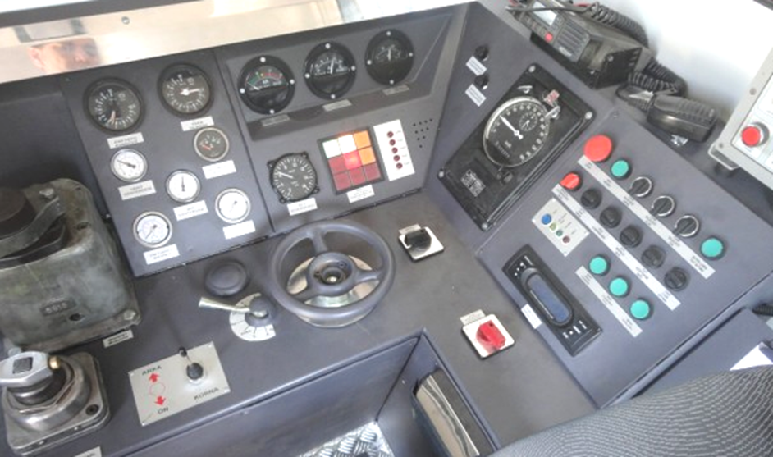
çeken araçlar SÜRÜCÜ KUMANDA KABİNİ
Sürücü kumanda kabinleri, işletme şartları ve üretim maliyetleri dikkate alınarak değişik şekillerde tasarlanırlar. Sürücü tarafından yönetilen çeken aracın tüm cer, fren, ısıtma, sinyal ve işaret sistemleri ile gerekli olan emniyet göstergeleri ile kumanda enstrümanları ile tren denetim ve takip sistemi sürücü kabini içinde yer alırlar.
Demiryollarında kullanılan lokomotiflerde sürücü kabinleri üç türlü tasarlanırlar.
a) Tek tarafında sürücü kumanda kabini bulunan lokomotifler,
b) İki tarafında sürücü kumanda kabini bulunan lokomotifler,
c) Ortada sürücü kumanda kabini olan lokomotifler.

